Slide 1


UBND QUẬN LONG BIÊN
TRƯỜNG MẦM NON HỒNG TIẾN
KỸ NĂNG SỐNG
DẠY TRẺ NÓI KHÔNG KHI NÀO
Lứa tuổi: MGN (4-5 tuổi)
Giáo viên: Nguyễn Thị Nhung

Slide 2
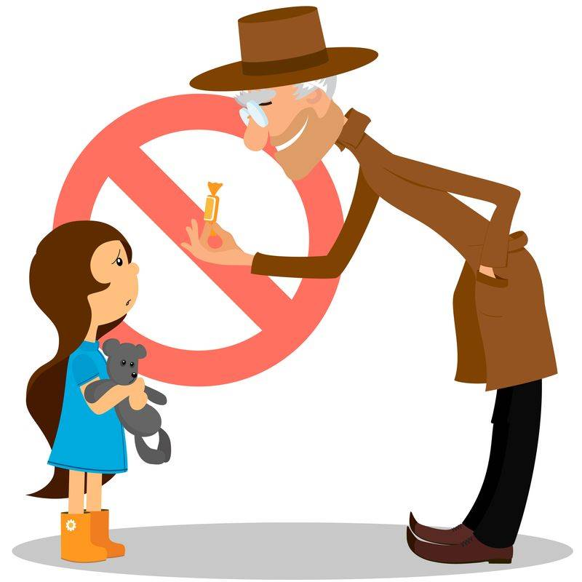
Trường hợp 1
Người lạ cho kẹo

Slide 3
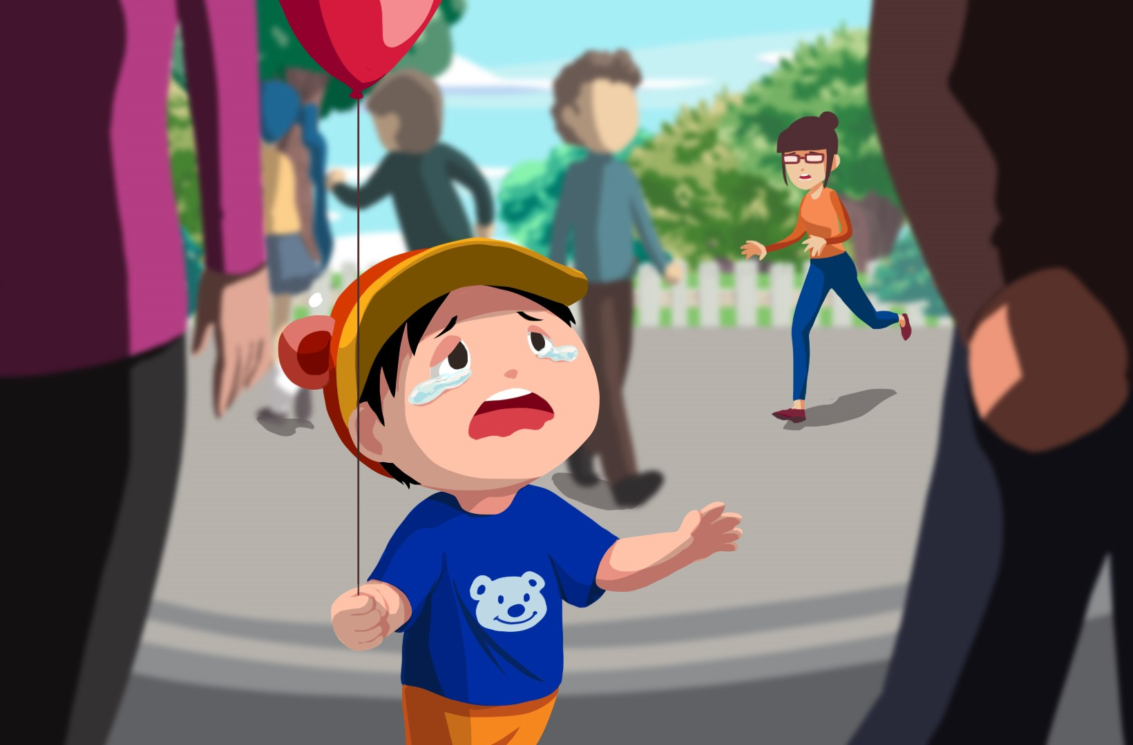
Trường hợp 2:
Đi tham quan và một bạn rủ tách ra khỏi lớp để chơi riêng

Slide 4
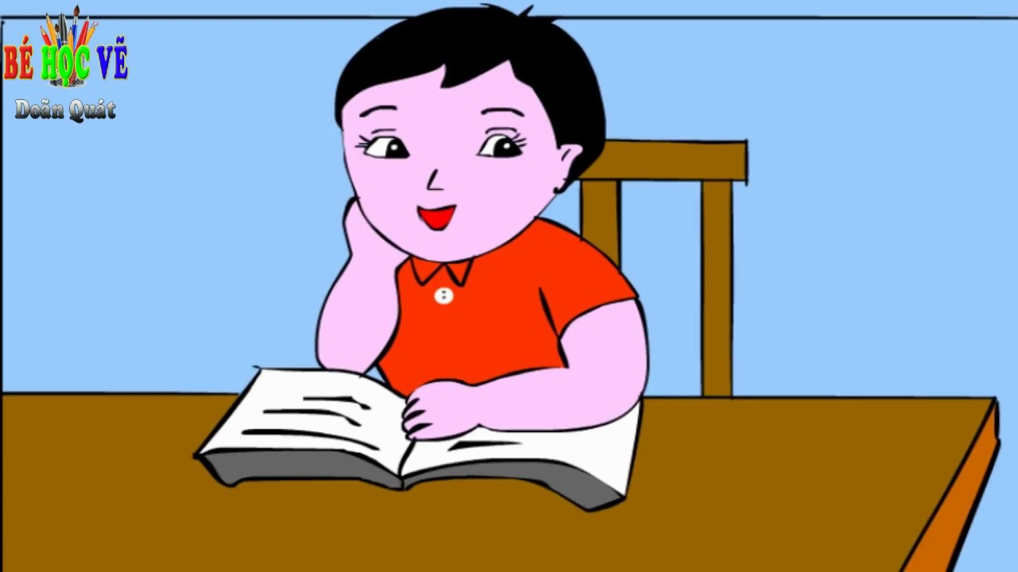
Trường hợp 3
Bố mẹ rủ đi chơi khi chưa làm xong bài tập

Slide 5
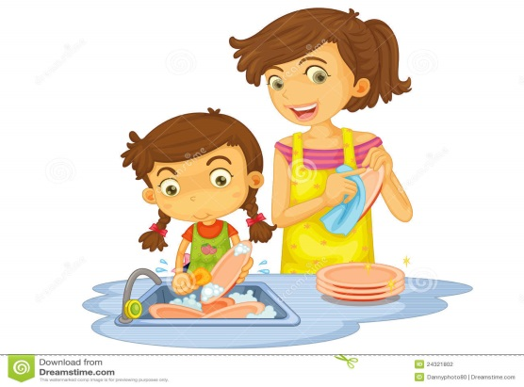
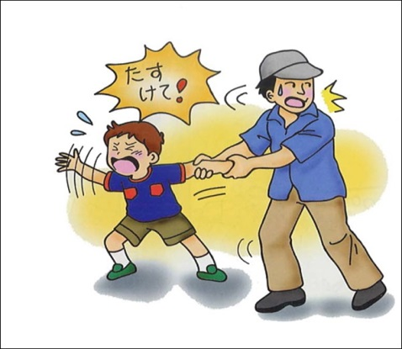
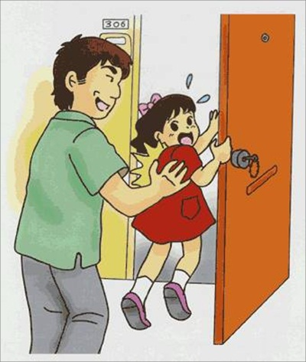
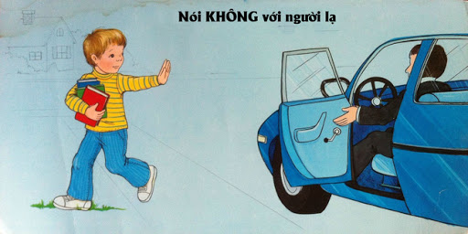
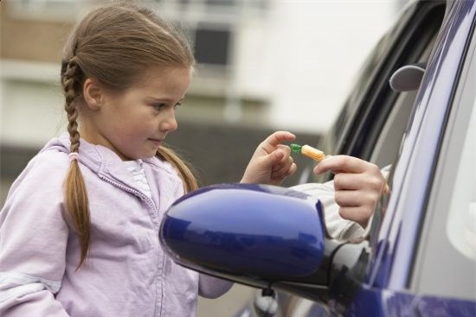
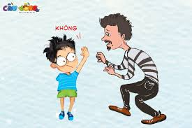
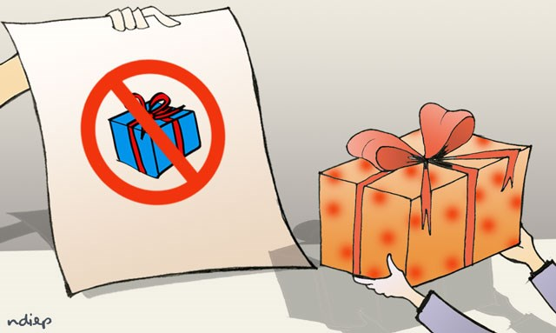
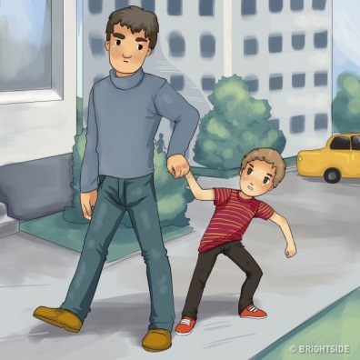

Slide 6
Xin chào và hẹn gặp lại!

